Slide 1
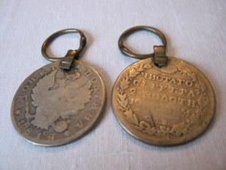
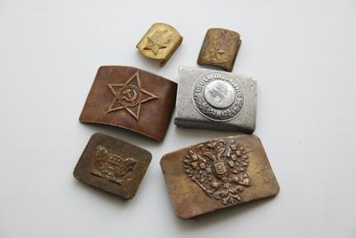
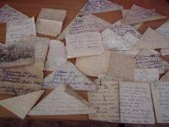
Семейная реликвия
1 отряд

Slide 2
НАШ ПРОЕКТ
покажет вам, что в каждой семье есть вещь, которая очень дорога человеку. Она связана с дорогим для нас человеком, либо с очень важным событием в нашей жизни.
Наш отряд “Веселые ребята” покажет вам наши “маленькие сокровища”

Slide 3
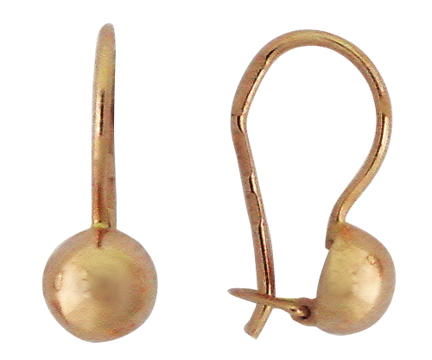
Полетаев Никита
В моей семье из поколения в поколения передаются золотые серёжки моей прапрабабушки и крест, которому более ста лет.

Slide 4
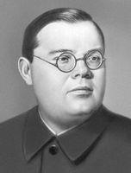
Соколова Лада
Алекса́ндр Серге́евич Щербако́в (27 сентября (10 октября) 1901 года, Руза, Московская губерния, Российская империя — 10 мая 1945 года, Москва, СССР) — советский государственный и партийный деятель, генерал-полковник (1943).
Член РКП(б)/ВКП(б) с 1918 года, член ЦК ВКП(б) (1939—45 гг.), кандидат в членыПолитбюро ЦК с 21 февраля 1941 года по 10 мая 1945 года. Депутат Верховного Совета СССР (1937-45 гг.). (Двоюродный брат моей прапрапрабабушки Надежды Щербаковой).

Slide 5
Соколова Лада
Награды
Три ордена Ленина (5.02.1944, 2.06.1944, …)
Орден Суворова 1-й степени (22.02.1944)
Орден Кутузова 1-й степени (29.07.1944)
Орден Отечественной войны 1-й степени
3 ордена Ленина(1944)
http://ru.wikipedia.org/wiki/%D0%90%D0%BB%D0%B5%D0%BA%D1%81%D0%B0%D0%BD%D0%B4%D1%80_%D0%A1%D0%B5%D1%80%D0%B3%D0%B5%D0%B5%D0%B2%D0%B8%D1%87_%D0%A9%D0%B5%D1%80%D0%B1%D0%B0%D0%BA%D0%BE%D0%B2#.D0.91.D0.B8.D0.BE.D0.B3.D1.80.D0.B0.D1.84.D0.B8.D1.8F (Полная информация о моём родственнике).
А.. А.. Жданов с лета 1918 года был женат на сестре Александра Щербакова Зинаиде.
У Щербакова было три сына:
Александр — лётчик-испытатель, Герой Советского Союза;
Константин — российский киновед и писатель;
Иван — учёный-физик, директор Института общей физики имени А. М. Прохорова.(Семья А.С.Щербакова)

Slide 6
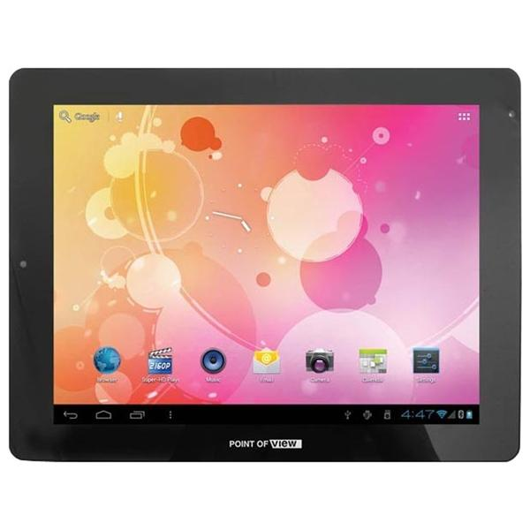
Мелёхина Лиза
У меня есть семья в ней есть мама папа сестра Настя брат Олег старшая сестра Марина и племяница Вика у меня хорошая семья!
и ещё у меня есть
планшет в нём много игр а игры очень очень весёлые и даже в планшете есть игра Furbu Boom! очень популярная игра!

Slide 7
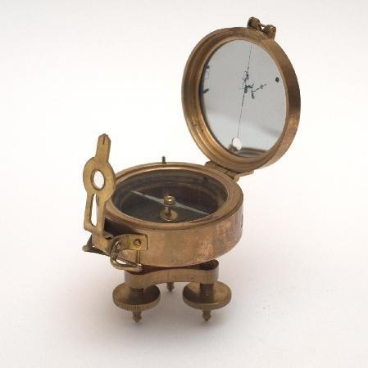
Корнилов Сережа
Компас от прадеда Николая. С откидывающейся крышечкой и зеркалом внутри.

